Slide 1
Инновационный образовательный проект
«Ступени успеха»
как модель организации
поисково-исследовательской деятельности дошкольников
в условиях дошкольной образовательной организации
с использованием возможностей социального партнерства
Творческий коллектив
Муниципального дошкольного образовательного
бюджетного учреждения
центр развития ребенка – детский сад №118 г.Сочи
Руководитель:
Заведующий Т.В.Пономаренко

Slide 2
Российская Федерация
Краснодарский
край
МО город-курорт Сочи
Закон о государственном образовании в РФ, ФГОС,
Указ президента РФ 761
Закон об образовании в Краснодарском крае
Постановления Главы
г.-к. Сочи, приказы УОН

Slide 3
Цель проекта:
Последовательное раскрытие интеллектуально-творческого потенциала личности ребенка дошкольного возраста через проектную деятельность от формирования навыков исследовательского поведения к развитию исследовательских способностей с использованием возможностей как микросоциума, так и социальных партнеров образовательных организаций.

Slide 4
Потребность в творчестве
Любознательность, исследование объектов окружающего мира, детское экспериментирование
Мотивация к познанию и творчеству, достижению успеха
Социализация

Slide 5
Диплом юного гражданина города Сочи
Созвездие юных талантов Сочи - 2013

Slide 6
Модель проекта «Ступени успеха»
Конкурсы и
научно-практические конференции
муниципального, регионального,
федерального, международного уровней
Научно-практическая конференция «Приглашение к открытию»
Публикации в СМИ
Работа с социальными партнерами
Проектная площадка
«Творческая лаборатория»
дети
3 ступень – кружок «Юный исследователь»
2 ступень – старший дошкольный возраст
1 ступень – младший дошкольный возраст
родители
педагоги

Slide 7
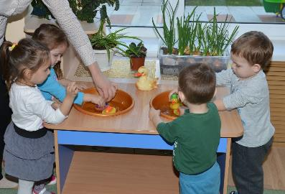
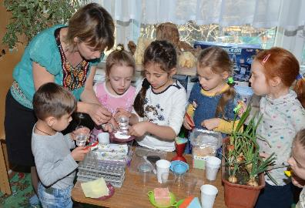
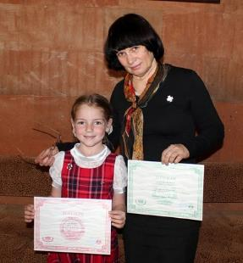
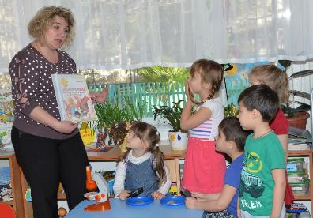
Реализация Проекта в рамках образовательной деятельности
1
2
3

Slide 8
Триада проекта «Ступени успеха»
ребенок
родители
педагог
3 ступень – воспитанники, проявившие исследовательское поведение и мышление
2 ступень – старший дошкольный возраст
1 ступень – младший дошкольный возраст

Slide 9
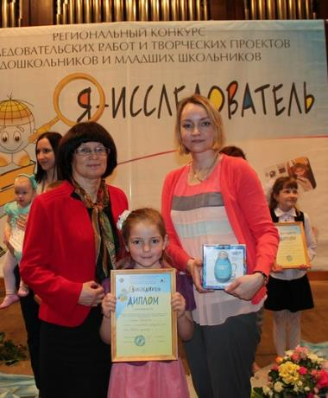
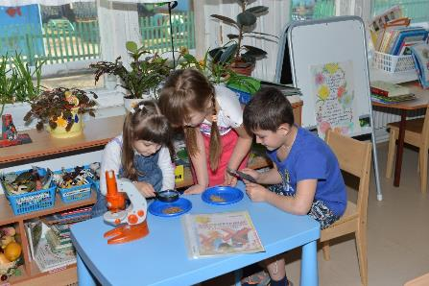
Кружок «Юный исследователь»

Slide 10
Таблица
№ | Направления расходования | Средства, израсходованные на реализацию проекта (руб.) | Направления расходования | Средства, необходимые на развитие проекта (руб.)
1. | Командирование | 181 400 | Командирование | 100 000
2. | Приобретения | 146 500 | Приобретения | 600 000
3. | Изготовление стендов | 48 500 | Оборудование теплицы | 41 800
4. | Ремонт помещения | 25 000 | Проведение локальной сети | 30 000
5. | Оплата услуг типографии | 70 000 | Оплата услуг типографии | 50 000
 | ИТОГО | 471 400 |  | 821 800

Slide 11
Диаграмма «Вовлечение педагогов в инновационный процесс»

Slide 12
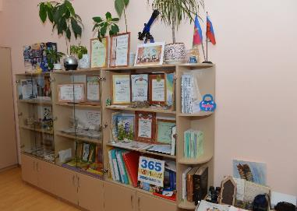
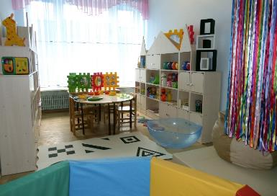
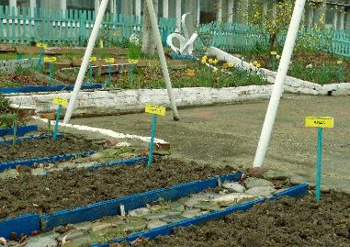
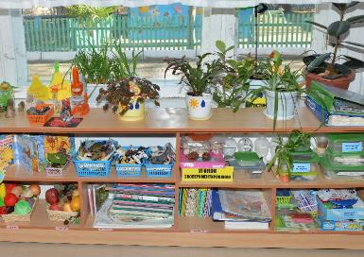
Материально-технические условия
Проектная площадка «Творческая лаборатория»
Центр «Игротека»
Огороды и клумбы
на участках
Уголки экспериментирования в группах

Slide 13
Первый этап
Второй этап
Третий этап
Ожидаемый результат
достаточное нормативное, методи-ческое, диагностическое, дидактическое, кадровое, материально–техническое обеспече-ние запуска проекта; активизация деятель-ности педагогов и родителей для его реализации.
Ожидаемый результат
Апробированная модель организации поисково-исследовательской деятельности дошкольников при целенаправленном взаимодействии и сотрудничестве с социальными партнерами.
Ожидаемый результат
Банк педагогических идей по организации проектной деятельности
Популяризация поисково-исследователь-ской и проектной деятельности на муниципальном, краевом, федеральном уровнях.

Slide 14
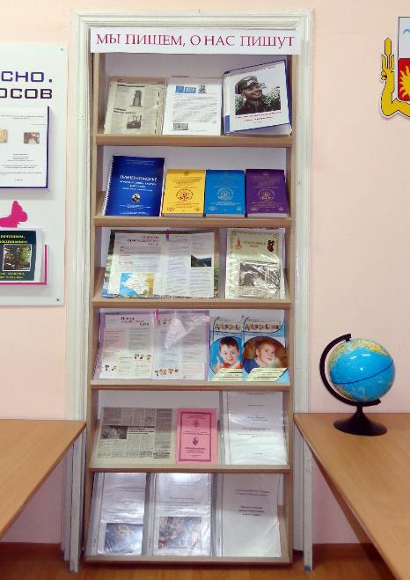
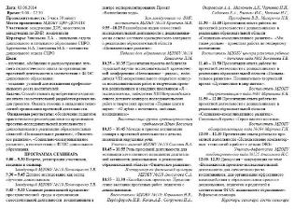

Slide 15
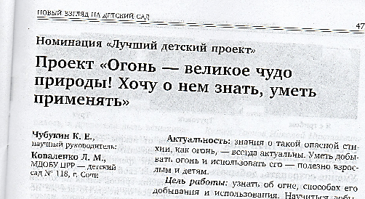
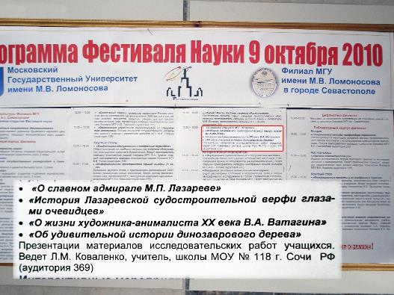

Slide 16
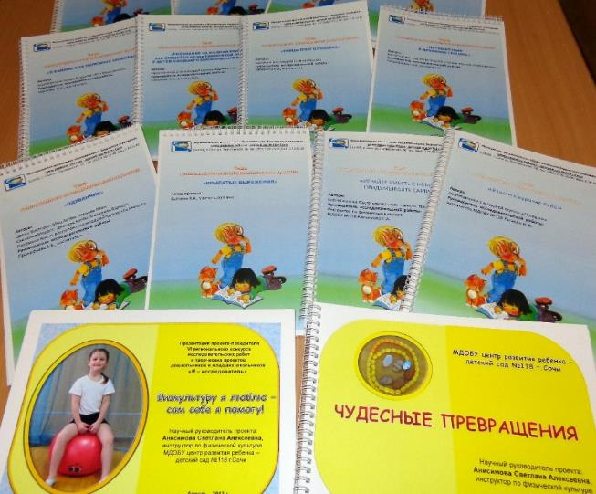
Памятный адрес полярников ст.Новолазаревская и Свидетельство о межконтинентальной переписке

Slide 17
Благодарим за внимание!

